Slide 1
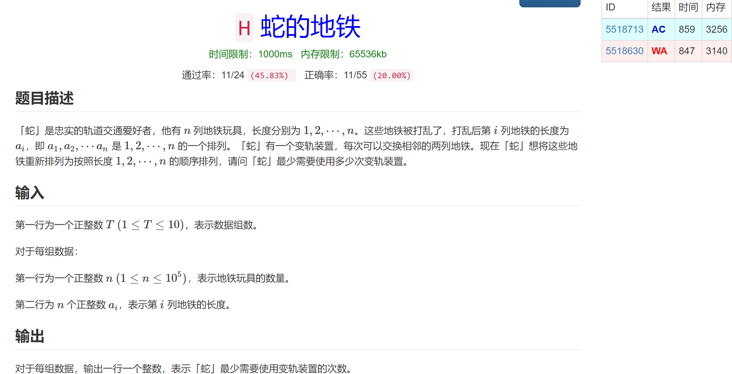
C1 第一次练习：H题

Slide 2
C1 第一次练习：H题
根据题目，我们要把一组打乱的数通过两两交换变成1、2、3……n的升序有序序列
如：1,5,8,2,3,6,4,7 ——————> 1,2,3,4,5,6,7,8
两两交换所需的最小次数即为题目所需答案
因此，我们需要思考怎样交换才能得到最小交换次数
最小交换次数又是怎么计算得到的

Slide 3
C1 第一次练习：H题
直接思考得到最小交换数目的交换方案似乎有些困难
我们不太容易证明随便想到的一种方案是不是交换次数最小的一种方案
我们不妨转为思考对于每一个数的最小交换次数
5 8 2 3 1 6 4 7 要将序列中的’1’置于正确的位置，’1’就必须与前面的数进行交换
同样，’2’也必须与前面的数进行交换
1 2 5 8 3 6 4 7 要将序列中的’3’置于正确的位置，’3’不一定要与’2’进行交换，但
一定要与位于’3’之前比’3’打的数进行交换
1 2 3 5 8 6 4 7
1 2 3 4 5 6 7 8
同理，’4’,’5’……’8’不一定要与在它们之前且比它们小的数进行交换，但一定要与在它们之前的比它们大的数进行交换，否则序列不可能变为升序。也就是说，序列里的每一个数都必须要与下标在它之前的大于它的数进行交换，完成所有交换后的每个数一定在正确的位置，因为前面不存在大于它的数。

Slide 4
C1 第一次练习：H题
由此我们可以发现，对于每一个数，它的最小交换次数为
位置在它前面且值比它大的数的个数。
即对于a[i],它的最小交换次数是满足j<i&&a[j]>a[i]的j的个数
于是，我们不妨得出方案：对于a[i]，它只主动与满足：
j<i&&a[j]>a[i]
的num[j]交换，这样可以满足每一个数的交换次数都取到最小值。当所有交换完成后，每个数前面都不含更小的数，序列一定为升序，实现题目目的。
因此，题目要求的最小交换次数即满足： j<i && a[j]>a[i] (0<=i<n;0<=j<i)的数目总和
也就是序列中的逆序对的数量总和

Slide 5
C1 第一次练习：H题
那么，如何求解序列中的所有逆序对数量呢？
首先，最容易想到的是暴力求解，即对于每一个i(0<=i<n)都从0开始遍历满足(0<=j<i)的所有j进行判断，若a[j]<a[i]，则令求解得到的答案ans+1;
但是注意到题目中n的取值范围为n<=10^5，直接暴力判断的时间复杂度为： O(n^2)，显然会TLE，因此我们需要思考更为精妙的方法。
一种常用的方法是利用归并排序，通过在排序中分治查找累加得到答案。利用归并排序的时间复杂度为O(nlgn)，可以通过。注意到题目中a[i]的取值范围为：1<=a[i]<=10^5，不难想到运用码量更为轻松的树状数组进行求解，利用树状数组求解的时间复杂度同样为O(nlgn)。

Slide 6
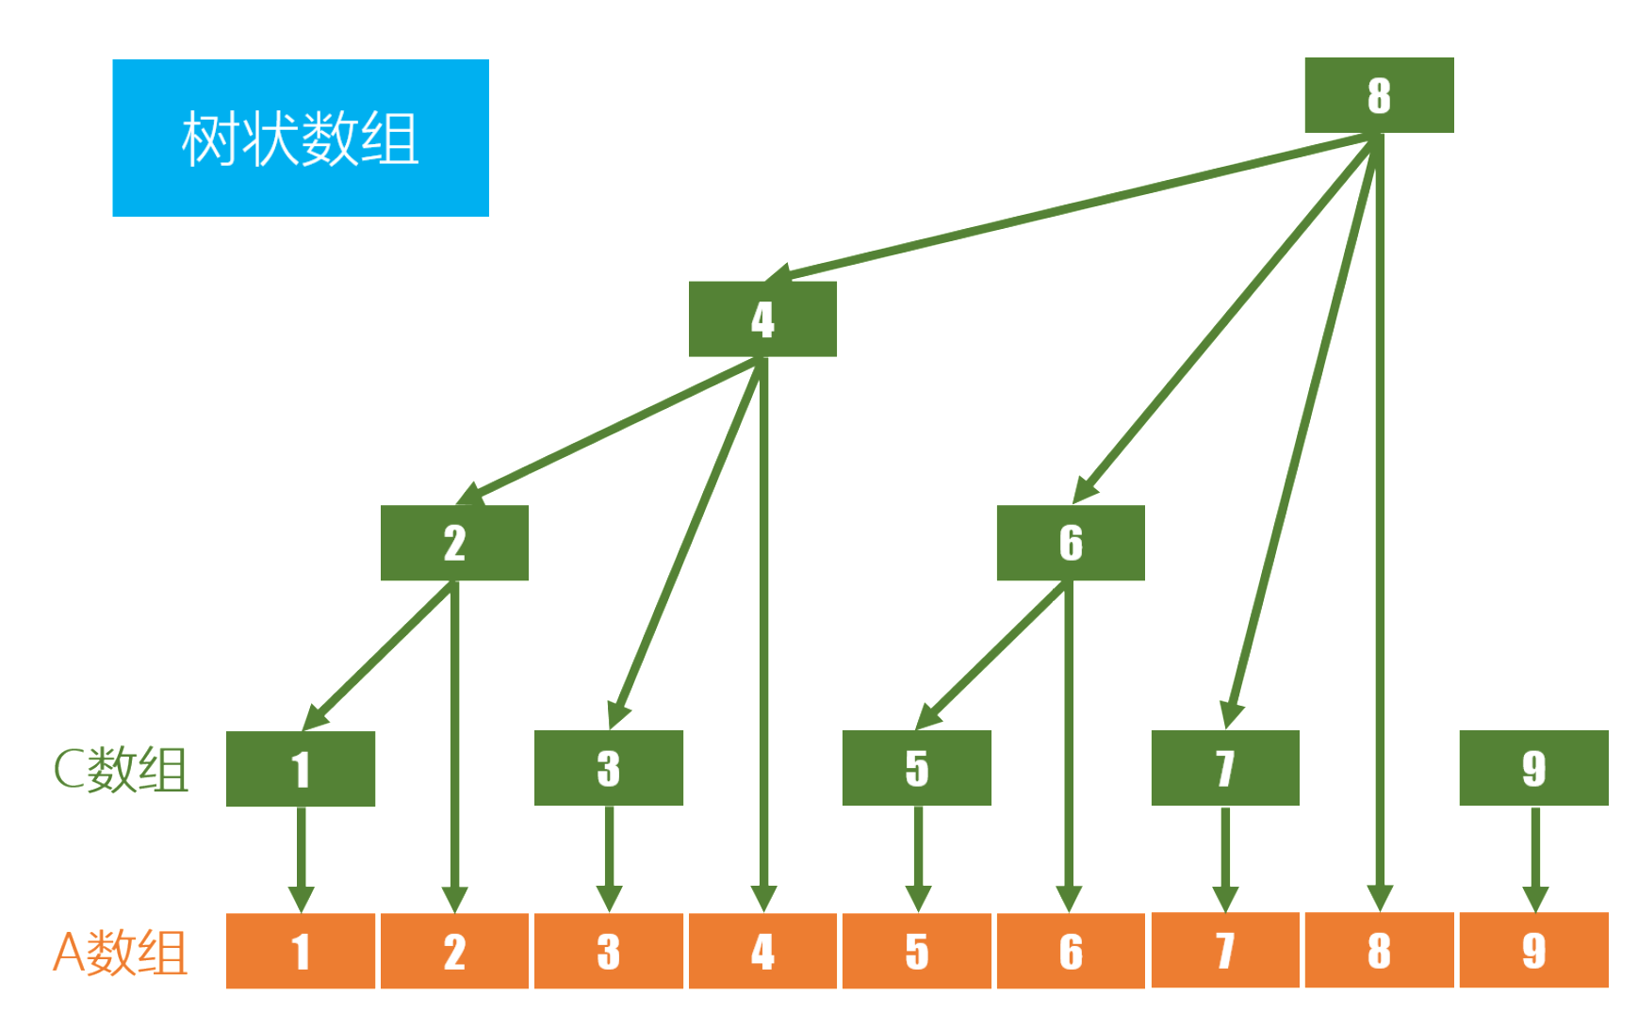
C1 第一次练习：H题
树状数组
树状数组是用于高效维护数组前缀和的数据结构，利用树状数组可以轻松的在O(lgn)的时间内进行数组前缀和的查询与单点修改
树状数组引入一个新的数组对原数组进行管理，在这个新的数组中：
A[0]:弃用，树状数组从A[1]开始
A[1]：存储C[1]的值
A[2]：存储A[1]+C[2]的和值
A[3]：存储C[3]的值
A[4]：存储A[2]+A[3]+C[4]的和值
A[5]：存储C[5]的值
A[6]：存储A[5]+C[6]的和值
A[7]：存储C[7]的值
A[8]：存储A[4]+A[6]+A[7]+C[8]的和值
A[9]：存储C[9]的值

Slide 7
C1 第一次练习：H题
树状数组实现
若对于一个数i的二进制末尾有k个连续的0，则A[i]的存储区间长度为：2^k
即：A[i]=C[i-2^k+1]+C[i-2^k+2]……+C[i]
例如：4的二进制100末尾有两个0，则A[4]的存储长度为：2^2=4
怎样快速得到A[i]的存储区间长度呢？有一个很快捷的公式：i&(-i)
例如：4&(-4)=4,即A[4]的存储区间长度为：4
我们可以通过i&(-i)来得到A[i]的存储区间长度。若将A[i]的存储区间长度用lowbit[i]来表示，则lowbit(i)=i&(-i)
对于A[i],它的直接前驱与后继存储区间满足A[i]的直接前驱存储区间为：A[i-lowbit(i)]
A[i]的直接后继存储区间为：A[i+lowbit(i)]

Slide 8
C1 第一次练习：H题
树状数组操作
（1）对前缀和的查询：查询[0,i]区间内的所有元素和值（i的前缀和），只需不断加上A[i]与其直接前驱的和值，时间复杂度为O(lgn)，代码如下：
for( ; i > 0 ; i - = (i&(-i)))// 查找A[i]的直接前驱A[i-lowbit(i)],lowbit(i)=i&(-i)
sum+=A[i];//Sum加上的是A[i]存储区间内的所有元素的和值
return sum;//返回值即为[0,i]区间内的所有元素和值（i的前缀和）
例如：c[] = {1,0,1,2,3,5,7} 则对应树状数组A[]={0(弃用),1,1,1,4,3,8,7}
当求解c[0]+……+c[6]时,sum = A[7]+A[6]+A[4]=19
//(7-(7&(-7))=6),(6-(6&(-6))=4)
当求解c[i]+……+c[j]时，分别求出i与j对应的前缀和，再将两者相减即可得到

Slide 9
C1 第一次练习：H题
树状数组操作
（2）点更新：对于树状数组中的某一个A[i]进行修改，只需要更新A[i]及其后继，不需要更改其他节点，时间复杂度为O(lgn)，代码如下：
for( ; i <=n ; i + = (i&(-i)))// 查找A[i]的直接后继A[i+lowbit(i)],n为原数组的最大值
A[i]+=z;//对A[i]与其所有后继进行修改，z为要增加的值
例如：c[] = {1,0,1,2,3,5,7} 则对应树状数组A[]={0(弃用),1,1,1,4,3,8,7}
当修改c[0]的值为2时，只需将A[1],A[2],A[4]的值全部加上1即可
要建立树状数组A[]，实质上就是依次修改A[1]-A[n]的值，将原数组不断加入
例如：对c[] = {1,0,1,2,3,5,7}建立树状数组，代码如下： for(int j=0;j<n;j++)
for(int i=j+1;i<=max;i+=(i&(-i))//max为c[]数组的最大值
A[i]+=c[j];

Slide 10
C1 第一次练习：H题
那么，如何利用树状数组求解序列中的所有逆序对数量呢？
查询在a[i]之前比a[i]大的数可以通过序列的总对数n*(n-1)/2减去a[i]之前的比a[i]小的数的数量总和得到。要求解在a[i]之前的比a[i]小的数的数量总和，也就是求解前i-1个数中范围在[1,a[i]-1]的元素数量，也就是(a[i]-1)的前缀和和值。因此我们可以从a[0]开始不断查询树状数组中的(a[i]-1)的前缀和，然后把a[i]加入到A[]树状数组中，对树状数组进行更新。查询到的前缀和的总和即为序列中的所有逆序对的数量。

Slide 11
C1 第一次练习：H题
例如，查询c[]={2,6,5,1,3,4,8,7}的逆序对数量总和，图解如下：
A[8]
初始时，A[1]-A[8]全部为0，即还没有c[i]加入前缀和序列。
初始化ans=0，ans记录逆序对的数量之和，每次查询通过累加i-SUM[c[i]]得到(i-SUM[c[i]]代表位于i之前的数的总数减去位于i之前且比c[i]小的数的数量).
A[4]
A[2]
A[6]
A[1]
A[3]
A[5]
A[7]
第一步，查询前缀和[1,C[0]],也就是查询SUM[2]=A[2]的大小，为0，ans+=0-0
0
0
0
0
0
0
0
0

Slide 12
C1 第一次练习：H题
例如，查询c[]={2,6,5,1,3,4,8,7}的逆序对数量总和，图解如下：
A[8]
第二步，将c[0]加入树状数组中，c[0]大小为2，于是更新节点2及其后缀，即A[2],A[4],A[8]，将这些节点大小增加1，如左图
A[4]
A[2]
A[6]
第三步，查询位置在c[1]前比c[1]小的数，即查询前缀和[1,C[1]],也就是查询c[1]的前缀和SUM[6]=A[6]+A[4]的大小，为1，说明有1个位置在6之前且比6小的元素，则有(1-SUM[6])个位置在6之前比6大的数，ans+=1-1
A[1]
A[3]
A[5]
A[7]
0
1
0
1
0
0
0
1

Slide 13
C1 第一次练习：H题
例如，查询c[]={2,6,5,1,3,4,8,7}的逆序对数量总和，图解如下：
A[8]
第四步，将c[1]加入树状数组中，c[1]大小为6，于是更新节点6及其后缀，即A[6],A[8]，将这些节点大小增加1，如左图
A[4]
A[2]
A[6]
第五步，查询位置在c[2]前比c[2]小的数，即查询前缀和[1,C[2]],也就是查询c[2]的前缀和SUM[5]=A[5]+A[4]的大小，为1，说明有1个在5前面且比5小的元素，则有(2-SUM[5])个位置在5之前比5大的数，，ans+=2-1
A[1]
A[3]
A[5]
A[7]
0
1
0
1
0
1
0
2

Slide 14
C1 第一次练习：H题
例如，查询c[]={2,6,5,1,3,4,8,7}的逆序对数量总和，图解如下：
A[8]
第六步，将c[2]加入树状数组中，c[2]大小为5，于是更新节点5及其后缀，即A[5],A[6],A[8]，将这些节点大小增加1，如左图
A[4]
A[2]
A[6]
第七步，查询位置在c[3]前比c[3]小的数，即查询前缀和[1,C[3]],也就是查询c[3]的前缀和SUM[4]=A[1]的大小，为0，说明有0个在1前面且比1小的元素，则有(3-SUM[1])个位置在1之前比1大的数，ans+=3-0
A[1]
A[3]
A[5]
A[7]
0
1
0
1
1
2
0
3

Slide 15
C1 第一次练习：H题
例如，查询c[]={2,6,5,1,3,4,8,7}的逆序对数量总和，图解如下：
A[8]
第八步，将c[3]加入树状数组中，c[3]大小为1，于是更新节点1及其后缀，即A[1],A[2],A[4],A[8]，将这些节点大小增加1，如左图
A[4]
A[2]
A[6]
第九步，查询位置在c[4]前比c[4]小的数，即查询前缀和[1,C[4]],也就是查询c[4]的前缀和SUM[3]=A[3]+A[2]的大小，为2，说明有2个在3前面且比3小的元素，则有(4-SUM[3])个位置在3之前比3大的数，ans+=4-2
A[1]
A[3]
A[5]
A[7]
1
2
0
2
1
2
0
4

Slide 16
C1 第一次练习：H题
例如，查询c[]={2,6,5,1,3,4,8,7}的逆序对数量总和，图解如下：
A[8]
第十步，将c[4]加入树状数组中，c[4]大小为3，于是更新节点3及其后缀，即A[3],A[4],A[8]，将这些节点大小增加1，如左图
A[4]
A[2]
A[6]
第十一步，查询位置在c[5]前比c[5]小的数，即查询前缀和[1,C[5]],也就是查询c[5]的前缀和SUM[4]=A[4]的大小，为3，说明有3个在4前面且比4小的元素，则有(5-SUM[4])个位置在4之前比4大的数，ans+=5-3
A[1]
A[3]
A[5]
A[7]
1
2
1
3
1
2
0
5

Slide 17
C1 第一次练习：H题
例如，查询c[]={2,6,5,1,3,4,8,7}的逆序对数量总和，图解如下：
A[8]
第十二步，将c[5]加入树状数组中，c[5]大小为4，于是更新节点4及其后缀，即A[4],A[8]，将这些节点大小增加1，如左图
A[4]
A[2]
A[6]
第十三步，查询位置在c[6]前比c[6]小的数，即查询前缀和[1,C[6]],也就是查询c[6]的前缀和SUM[8]=A[8]的大小，为6，说明有6个在8前面且比8小的元素，则有(6-SUM[8])个位置在8之前比8大的数，ans+=6-6
A[1]
A[3]
A[5]
A[7]
1
2
1
4
1
2
0
6

Slide 18
C1 第一次练习：H题
例如，查询c[]={2,6,5,1,3,4,8,7}的逆序对数量总和，图解如下：
A[8]
第十四步，将c[6]加入树状数组中，c[6]大小为8，于是更新节点8及其后缀，即A[8]，将这些节点大小增加1，如左图
A[4]
A[2]
A[6]
第十五步，查询位置在c[7]前比c[7]小的数，即查询前缀和[1,C[7]],也就是查询c[7]的前缀和SUM[7]=A[7]+A[6]+A[4]的大小，为6，说明有6个在7前面且比7小的元素，则有(7-SUM[7])个位置在7之前比7大的数，ans+=7-6,查询完成。
A[1]
A[3]
A[5]
A[7]
1
2
1
4
1
2
0
7

Slide 19
C1 第一次练习：H题
例如，查询c[]={2,6,5,1,3,4,8,7}的逆序对数量总和，图解如下：
A[8]
A[4]
完成查询后，ans的大小为9，正好是序列c[]中的逆序对数量，得到正确答案。
A[2]
A[6]
A[1]
A[3]
A[5]
A[7]
1
2
1
4
1
2
0
7

Slide 20
C1 第一次练习：H题
算法复杂度分析：
时间复杂度：对于每一次查询与更新，由于操作时涉及
的每一个点的存储区间长度一定是倍增关系，当点最多时应满足：
1+2+4+……+2^k = 2^(k+1）-1 <=max=n。因此最多会涉及到
k=(lgn)个点，因此时间复杂度为O(lgn)
由于最多进行n次查询与更新
故算法总的时间复杂度为O(nlgn)，可以通过。
空间复杂度：树状数组运用的空间大小仅与数组的最小与最大值有关
在这里空间复杂度为O(n)，可以通过。
若a[i]的大小是在int 范围内，则需要对a[i]数组进行数据离散化，将
a[i]的值重新对应到一个新的值，使a[i]在(0,n+1)范围之内。数据离散化的时间
复杂度同样为O(nlgn)，可以通过。

Slide 21
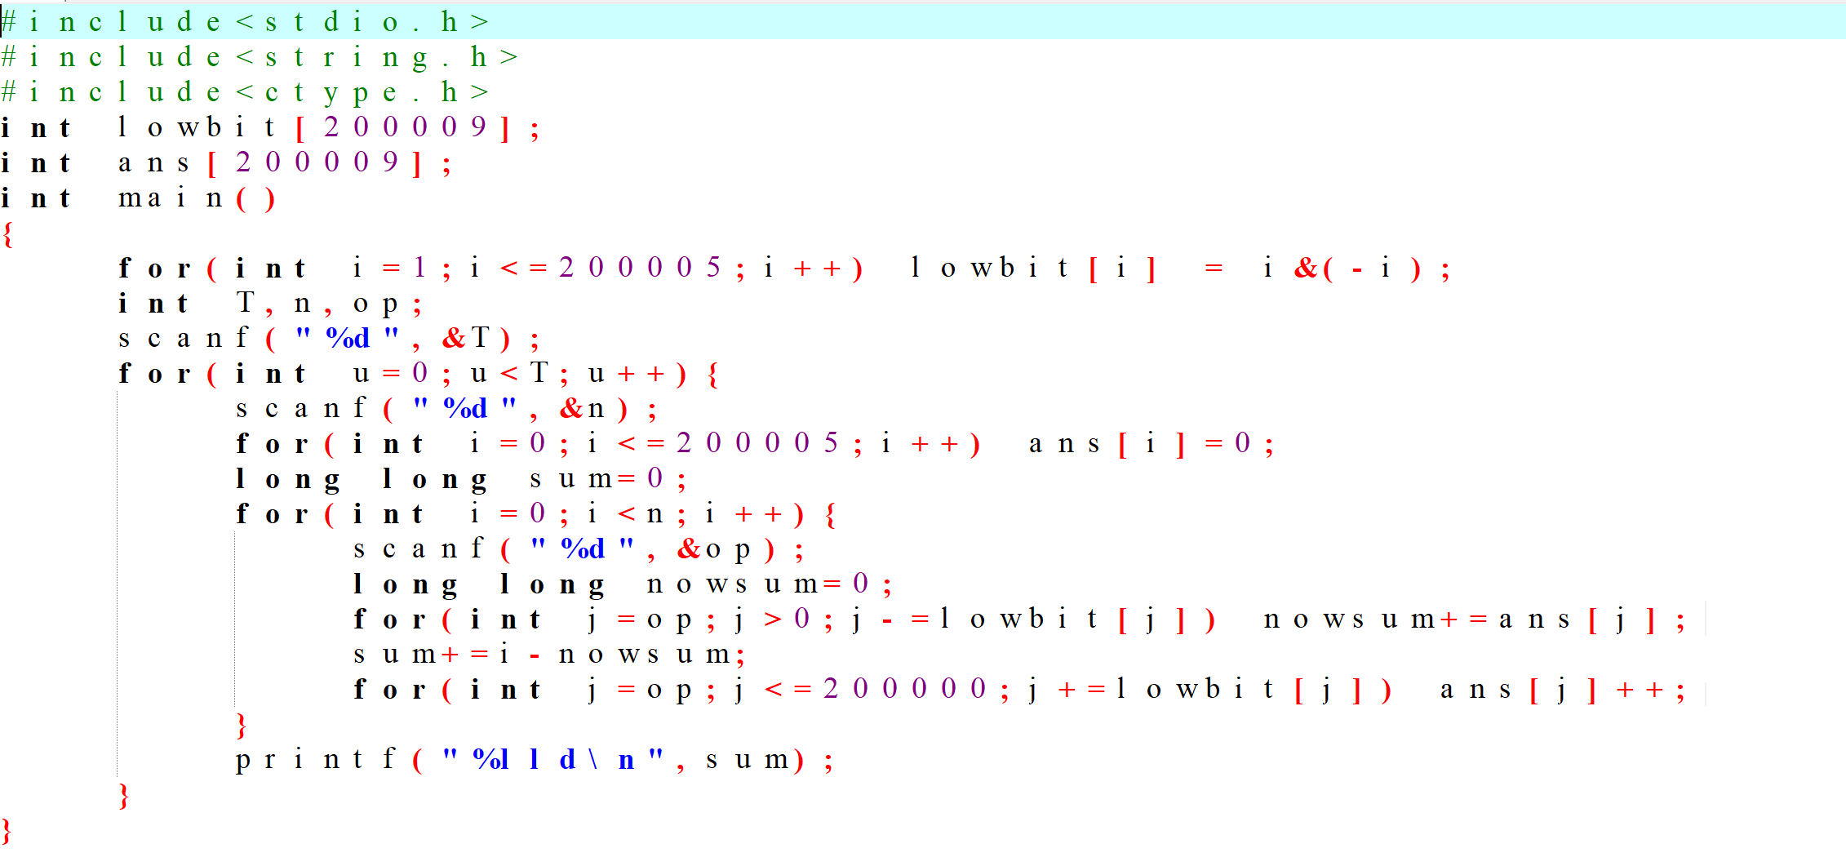
C1 第一次练习：H题
代码如下：

Slide 22
C1 第一次练习：H题
#include<stdio.h>
#include<string.h>
#include<ctype.h>
int lowbit[200009];
int sum[200009]; //树状数组
int main()
{
for(int i=1;i<=200005;i++) lowbit[i] = i&(-i); //预处理lowbit[i]
int T,n,op; //T代表数据组数，n代表每组数据个数，op代表a[i]
scanf("%d",&T);
for(int u=0;u<T;u++){
scanf("%d",&n);
for(int i=0;i<=200005;i++) sum[i]=0; //初始化树状数组
long long ans=0; //初始化所求答案，注意使用long long 类型
for(int i=0;i<n;i++){
scanf("%d",&op); //op即为a[i]
long long nowsum=0; //nowsum代表在a[i]之前比a[i]小的数的个数出
for(int j=op;j>0;j-=lowbit[j]) nowsum+=sum[j]; //累加前缀和
ans+=i-nowsum; //用位置i减去在a[i]之前比a[i]小的数的总数即是在a[i]之前比a[i]大的数的个数
for(int j=op;j<=200000;j+=lowbit[j]) sum[j]++; //将a[i]加入树状数组中
}
printf("%lld\n",ans); //ans累加得到的值即为每组数据的答案
}
}

